Slide 1
회원가입 및 로그인 프로세스
AK 러버 회원가입
1. 본인인증(휴, 아)을 통한 회원가입시 -> 본인인증창 -> 회원정보입력->회원가입 성공 -> 미션신청 시 미션 응모 가능
2. 소셜(페,카,네)을 통한 회원가입시 -> 회원정보입력 -> 회원가입 성공 -> 미션 신청시 본인인증 진행 후 미션응모가능
AK 러버 로그인
1. 본인인증으로 가입한 정보로 로그인
2-1 소셜로 로그인시 본인인증한 경우
2-2 소셜로 로그인시 본인인증하지 않은 경우
* AK 러버는 본인인증을 통한 회원가입 OR 소셜로그인을 통한 회원가입 중 1개을 최소한 진행해야
로그인 이용 가능

Slide 2
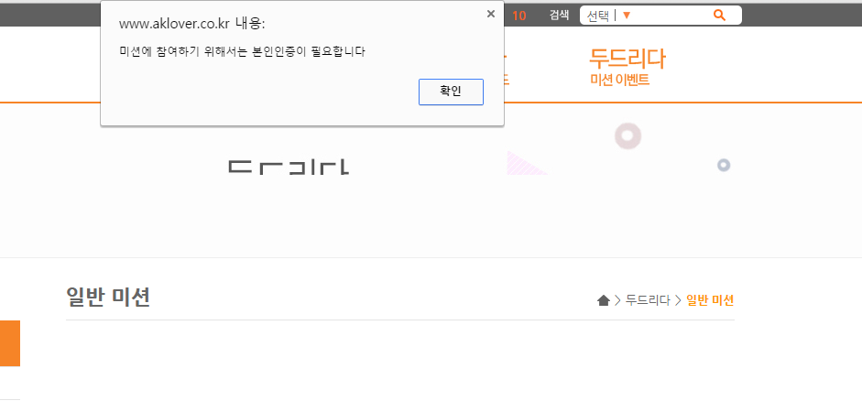

Slide 3
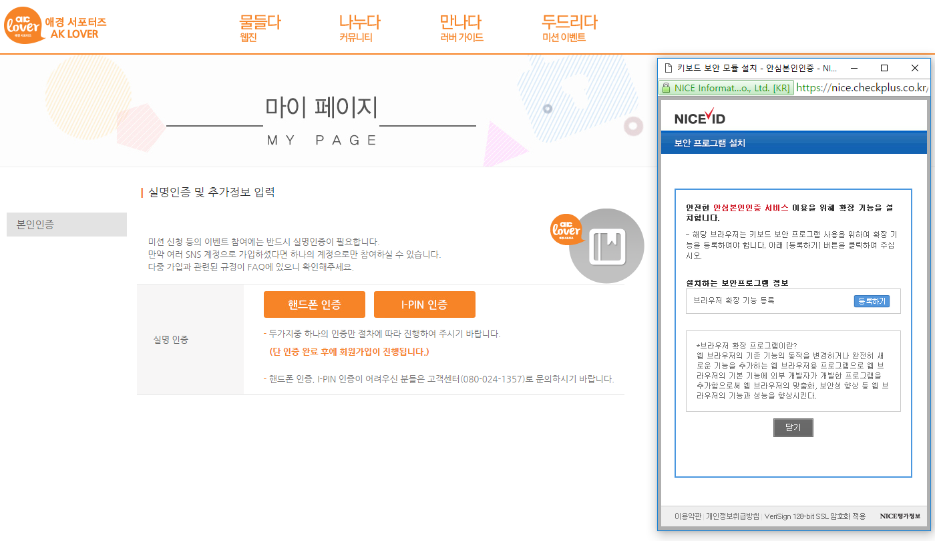

Slide 4
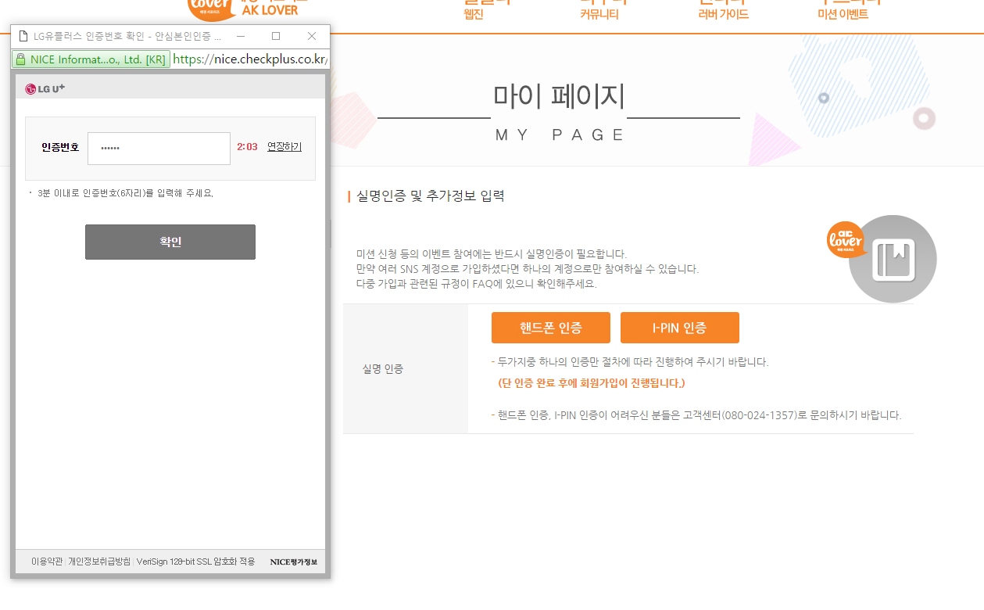
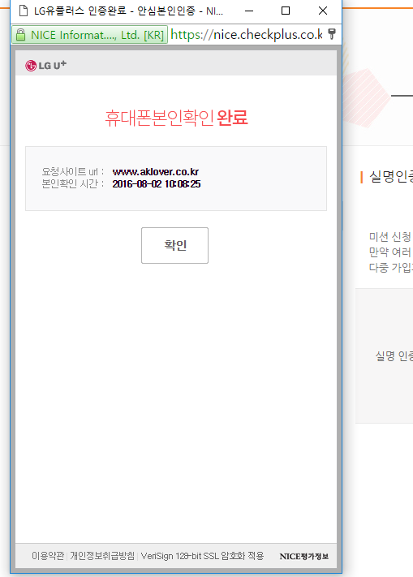

Slide 5
